Slide 1

Empresa personal
viajeros

Slide 2
Breve descripción
Nuestra empresa es una empresa turística que ofrece tanto paquetes de alojamiento como de actividades de aventura o de entretenimiento
viajeros

Slide 3
Breve descripción
Nuestra empresa es una empresa turística que ofrece tanto paquetes de alojamiento como de actividades de aventura o de entretenimiento
Cuenta con sedes en diferentes localidades
Cada sede ofrece una serie de paquetes
También pueden ser ofrecidos por
Agencias externas
viajeros

Slide 4
Breve descripción
Nuestra empresa es una empresa turística que ofrece tanto paquetes de alojamiento como de actividades de aventura o de entretenimiento
Cuenta con sedes en diferentes localidades
Cada sede ofrece una serie de paquetes
También pueden ser ofrecidos por
Agencias externas
A pesar de que todo gira en torno a las sedes, la actividad
De la empresa implica la contratación y especialización de
Personal, como la contratación de otros servicios
adicionales
viajeros

Slide 5
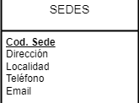
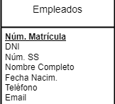
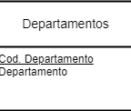
Análisis de las entidades iniciales
Entidad central y principal de nuestro ejemplo
Dado que los empleados se especializan, pertenecen a un departamento concreto
Entidad de los empleados
Genera una relación de herencia

Slide 6
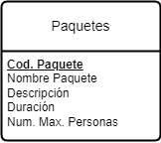
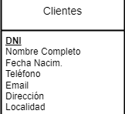
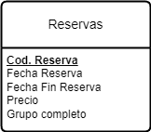
Análisis de las entidades iniciales
Las sedes los ofrecen como productos
Cuando los clientes contratan servicios generan reservas
Los clientes contratan paquetes poniéndose en contacto con las sedes

Slide 7
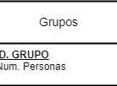
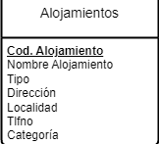
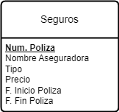
Análisis de las entidades iniciales
Los clientes siempre forman grupos, ya sea de 1 o mas miembros
En algunos casos es necesario contratar también seguros tanto para clientes como vehículos o equipamiento propio
Los grupos de clientes necesitan alojamiento, que es contratado por agencias o sedes

Slide 8
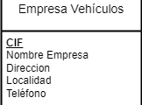
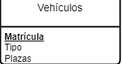
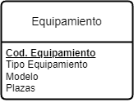
Análisis de las entidades iniciales
A veces se deben alquilar vehículos, tanto para transporte como para actividades
El equipamiento, puede ser también dedicado a actividades
Los vehículos pueden ser de distintos tipos, dependiendo de la actividad que se desee realizar

Slide 9
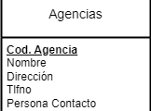
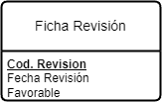
Análisis de las entidades iniciales
El equipamiento debe de ser revisado periódicamente por nuestros técnicos
En algunos casos son agencias externas las que gestionan las reservas

Slide 10
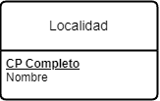
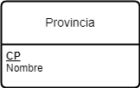
Análisis de las entidades iniciales
Todas las localidades pertenecen a una provincia
Tanto sedes como clientes están ubicados en localidades

Slide 11

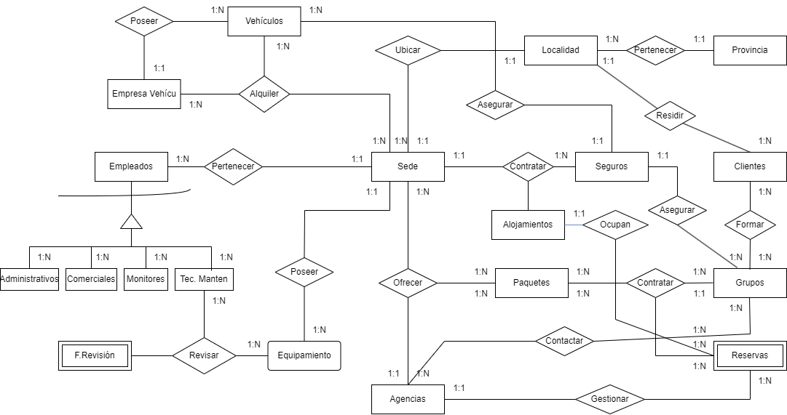

Slide 12
Análisis del diagrama
Es difícil de ver incluso sin atributos mostrándose
Al ser la descripción demasiado vaga o amplia implica que se generen demasiados casos que hay que tener después en cuenta
viajeros

Slide 13
Es difícil de ver incluso sin atributos mostrándose
Al ser la descripción demasiado vaga o amplia implica que se generen demasiados casos que hay que tener después en cuenta
Análisis del diagrama
se crean muchas relaciones 1:n, lo que a la larga supone más trabajo al pasarlo al modelo relacional
Existen varios casos en los que una sola entidad se relaciona con varias con cardinalidades de 1:n
viajeros
Muchas de las relaciones tienen atributos propios que no se tuvieron en cuenta al hacer el diseño del diagrama o no tenerlas en cuenta como entidades débiles
Luego eso genera un mayor número de tablas intermedias al pasarlo al modelo relacional

Slide 14
Es difícil de ver incluso sin atributos mostrándose
Al ser la descripción demasiado vaga o amplia implica que se generen demasiados casos que hay que tener después en cuenta
Análisis del diagrama
se crean muchas relaciones 1:n, lo que a la larga supone más trabajo al pasarlo al modelo relacional
Existen varios casos en los que una sola entidad se relaciona con varias con cardinalidades de 1:n
Muchas de las relaciones tienen atributos propios que no se tuvieron en cuenta al hacer el diseño del diagrama o no tenerlas en cuenta como entidades débiles
Luego eso genera un mayor número de tablas intermedias al pasarlo al modelo relacional
viajeros

Slide 15
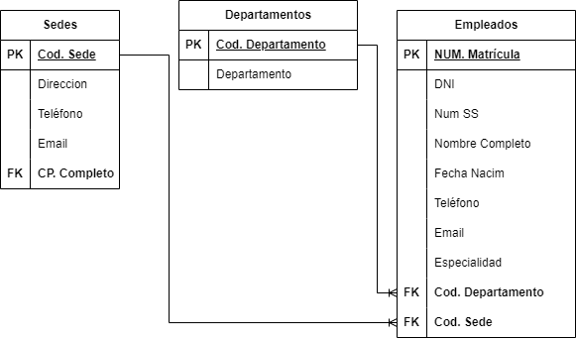
Sedes/empleados/dpto
Modelo relacional
Para resolver esta relación incluí las claves primarias de sedes y departamentos como claves foráneas en empleados
viajeros

Slide 16
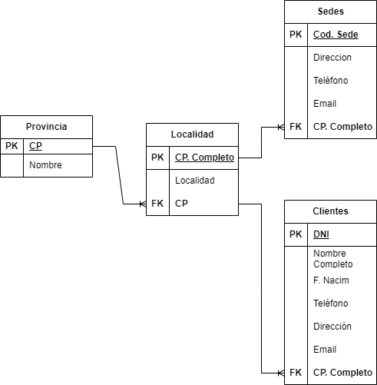
Sedes/clientes/localidad
Modelo relacional
En este caso, la pk de localidad se inserta como fk en las tablas de sedes y clientes sustituyendo al nombre de la localidad.
A su vez la pk de provincia pasa como fk a la tabla localidad
viajeros

Slide 17
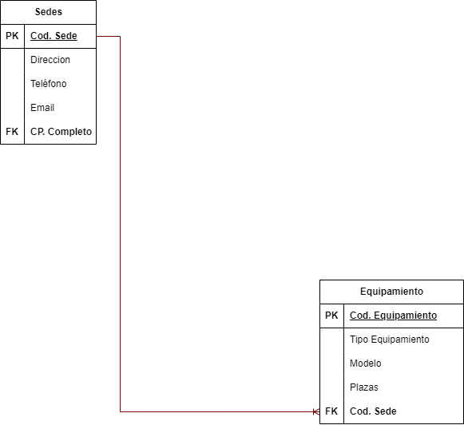
Sedes/equipamientos
Modelo relacional
Como cada equipamiento sólo puede pertenecer a una sede paso la pk de sede a la tabla equipamiento como fk
viajeros

Slide 18
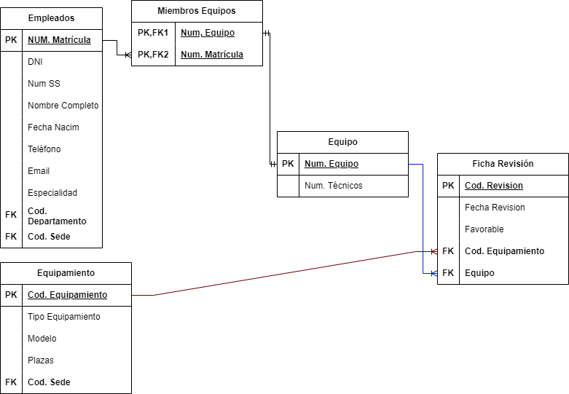
Equipamientos/empleados/miembros equipos/equipos
Modelo relacional
Para resolver esta relación como yo creía correcto creé dos tablas intermedias.
Las dos sirven para relacionar empleados con la ficha de revisión.
viajeros

Slide 19
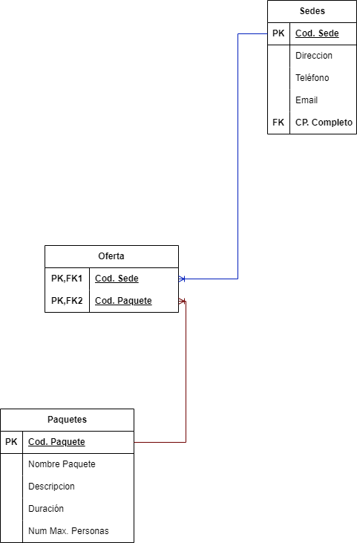
Sedes/paquetes/oferta
Modelo relacional
Ya que la cardinalidad era 1:n en ambos sentidos generé una tabla intermedia, que indicaba que paquetes ofrecía cada sede y se formaba un pk compuesta por dos fk
viajeros

Slide 20
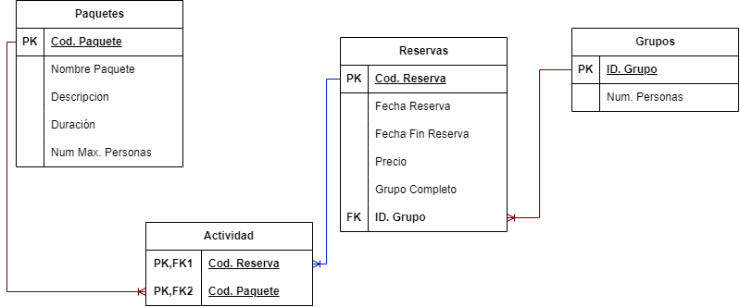
Grupos/reservas/paquetes
Modelo relacional
La pk de grupos pasa como fk a reservas.
Y ya que necesito saber que paquetes van incluidos en una reserva genero una tabla intermedia con los paquetes contratados por cada reserva.
La llamo actividad.
viajeros

Slide 21
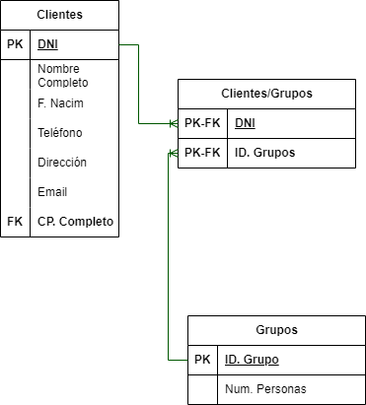
Sedes/paquetes/oferta
Modelo relacional
Para saber que clientes forman parte de cuales grupos debo de generar una tabla intermedia.
viajeros

Slide 22
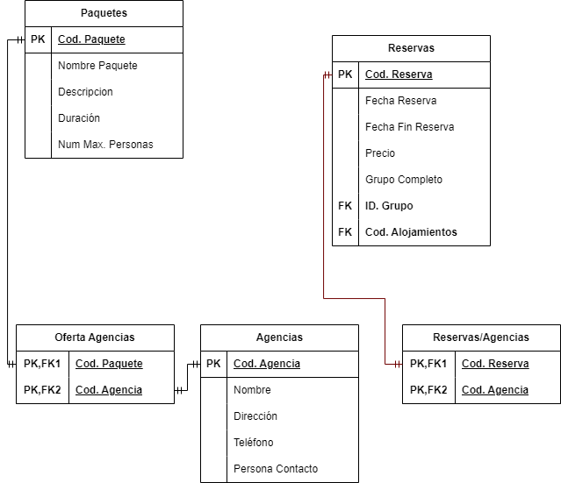
Agencias/reservas/paquetes
Modelo relacional
De nuevo he de generar tablas intermedias dadas las cardinalidades de las diferentes relaciones.
viajeros

Slide 23
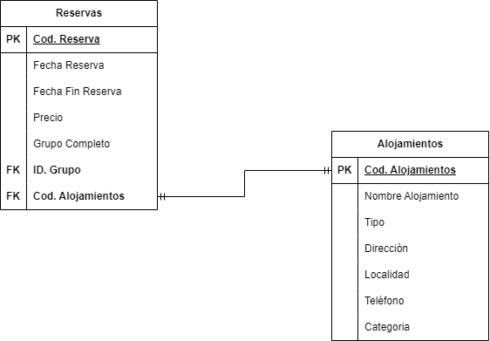
Reservas y alojamientos
Modelo relacional
Como cada reserva sólo puede tener asignado un alojamiento la pk del alojamiento pasa como fk a la tabla reservas
viajeros

Slide 24
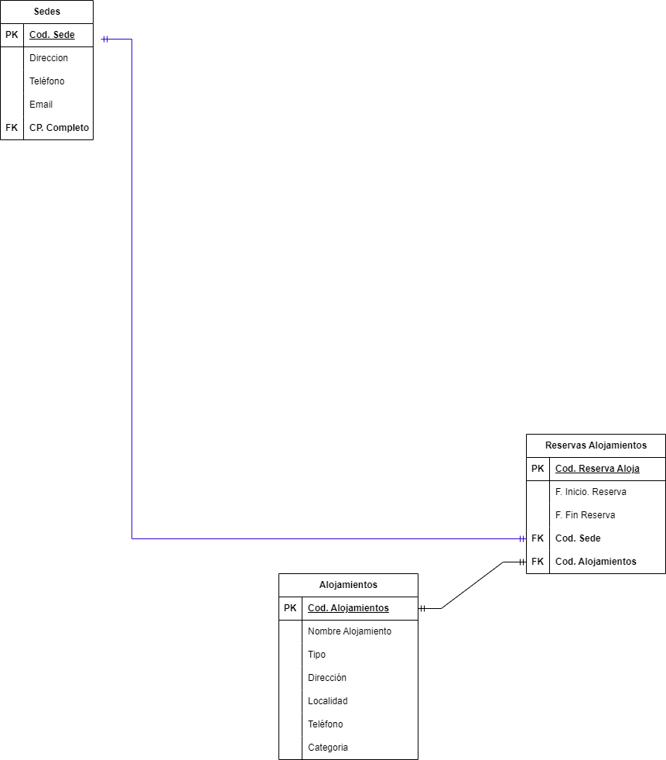
Sedes y alojamientos
Modelo relacional
Dado que los paquetes no siempre los vende la sede más cercana a un alojamiento que se va a ocupar, hay que indicar que sedes hacen la reserva de que alojamientos.
viajeros

Slide 25
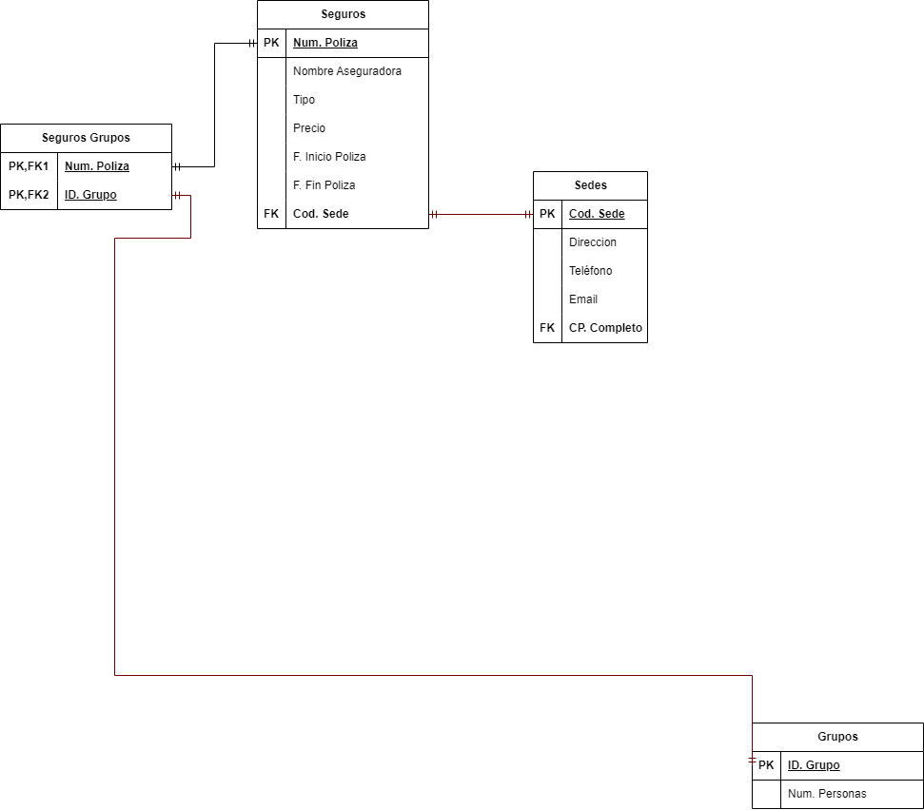
Sedes seguros grupos
Modelo relacional
Genero una tabla intermedia para asociar los seguros con las sedes y los grupos para resolver esta relación.
viajeros

Slide 26
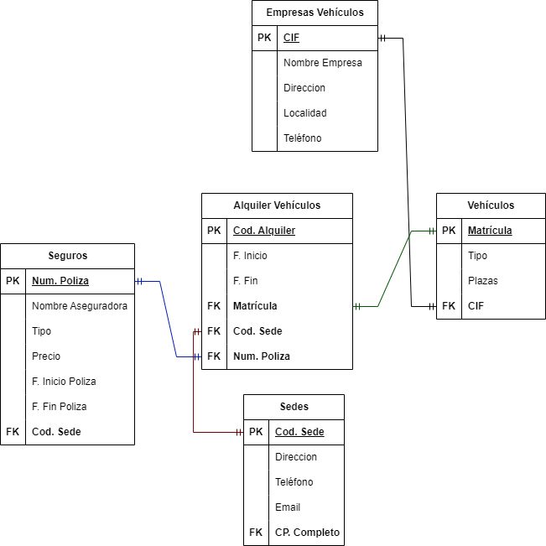
Alquileres de vehículos
Modelo relacional
Todo lo relacionado con esta operación lo he podido resolver con una sola tabla intermedia, alquileres de vehículos.
viajeros

Slide 27
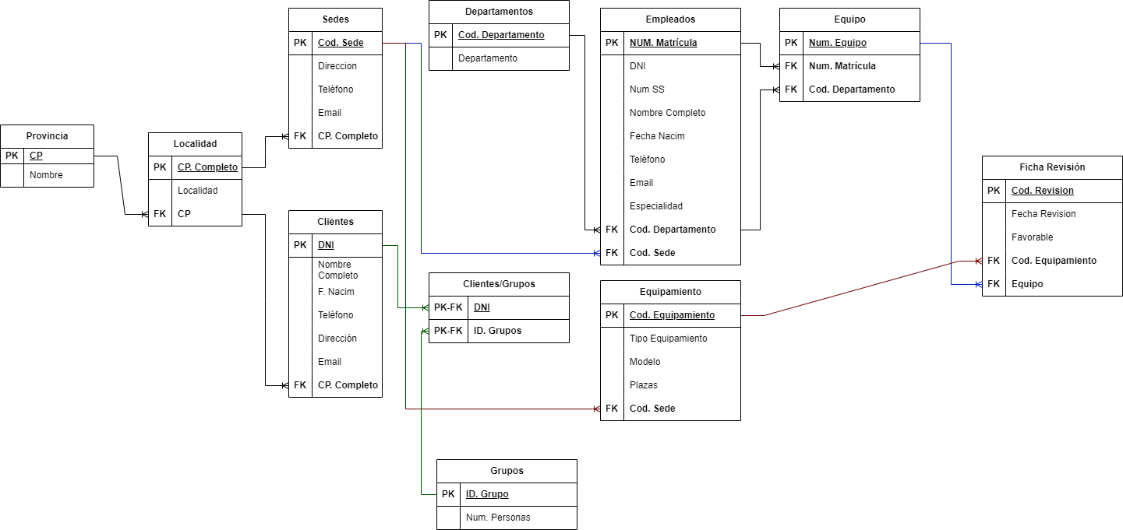

Slide 28
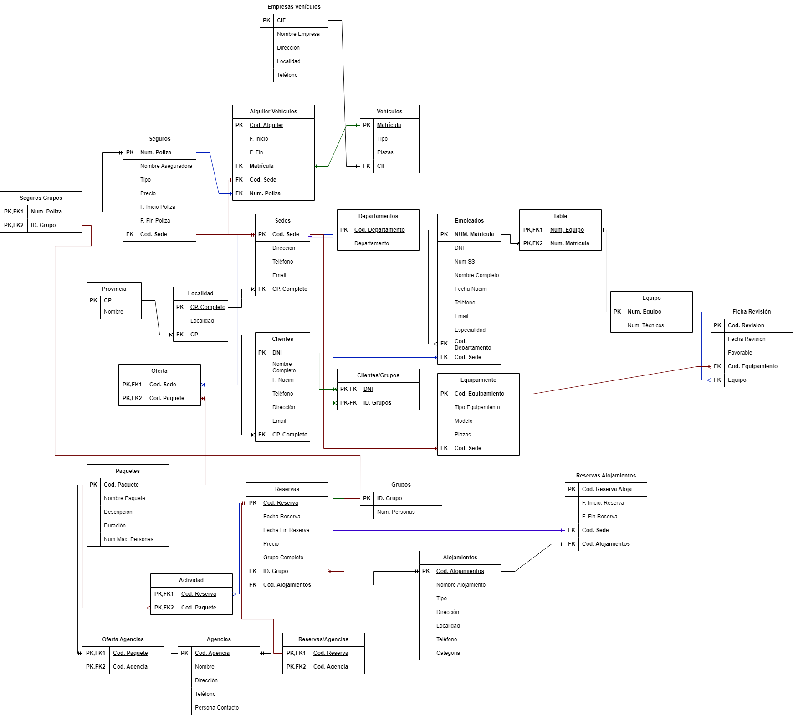

Slide 29
Análisis del diagrama
Como ya se dijo, se generan demasiadas tablas intermedias lo que hace que el trabajo sea más largo pero no por ello mejor resueto
viajeros

Slide 30
Es difícil de ver incluso sin atributos mostrándose
Al ser la descripción demasiado vaga o amplia implica que se generen demasiados casos que hay que tener después en cuenta
Análisis del diagrama
Podría haber creado más claves propias en las tablas intermedia en vez de usar demasiadas claves compuestas
viajeros
Muchas de las relaciones tienen atributos propios que no se tuvieron en cuenta al hacer el diseño del diagrama o no tenerlas en cuenta como entidades débiles
Luego eso genera un mayor número de tablas intermedias al pasarlo al modelo relacional

Slide 31
Es difícil de ver incluso sin atributos mostrándose
Al ser la descripción demasiado vaga o amplia implica que se generen demasiados casos que hay que tener después en cuenta
Análisis del diagrama
se crean muchas relaciones 1:n, lo que a la larga supone más trabajo al pasarlo al modelo relacional
Existen varios casos en los que una sola entidad se relaciona con varias con cardinalidades de 1:n
Muchas veces menos es más
viajeros

Slide 32
Es difícil de ver incluso sin atributos mostrándose
Al ser la descripción demasiado vaga o amplia implica que se generen demasiados casos que hay que tener después en cuenta
viajeros
se crean muchas relaciones 1:n, lo que a la larga supone más trabajo al pasarlo al modelo relacional
Existen varios casos en los que una sola entidad se relaciona con varias con cardinalidades de 1:n
Muchas veces menos es más

